Slide 1
BÀI : PHÉP TRỪ DẠNG 39-15

Slide 2
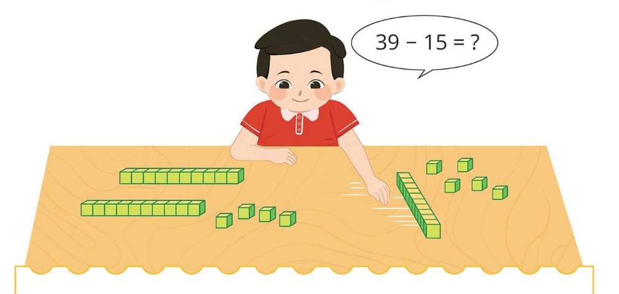
HOẠT ĐỘNG 2: KHÁM PHÁ
Quan sát tranh

Slide 3
39 – 15 = ?

Slide 5
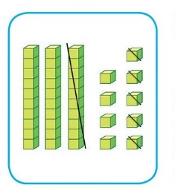
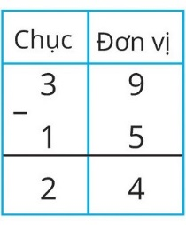
Đặt tính :
Tính :
39
9 trừ 5 bằng 4 , viết 4
-
15
3 trừ 1 bằng 2 , viết 2
2
4

Slide 6
3
63 – 32 =
1

Slide 7
13
41
27
04
32
30

Slide 8
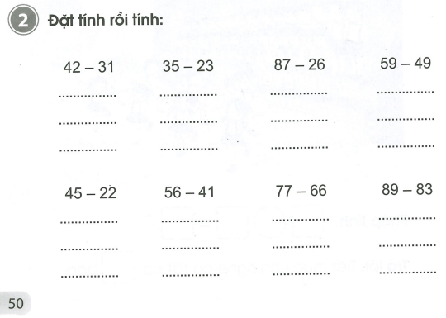
42
35
87
59
-
-
-
-
31
23
26
49
11
12
61
10
45
56
77
89
-
-
-
-
22
41
66
83
23
15
11
06

Slide 9
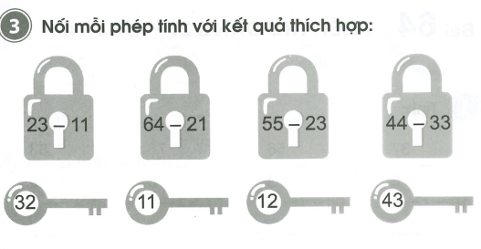

Slide 10
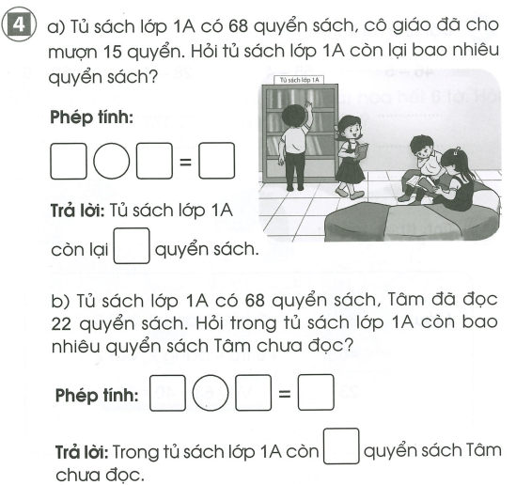
68
-
15
53
53
68
-
22
46
46

Slide 11
Chúc các con luôn chăm ngoan và học giỏi !

